Slide 1

인터넷프로그래밍응용
컴퓨터게임과
조승한

Slide 2
CONTENTS
강좌소개
01
교재소개
02
학습 내용 개요
03
수업진행 안내
04
평가
05

Slide 3
학습목표
강좌에 대한 전반적인 소개

Slide 4
강좌소개
조승한
학술정보관 409호
031-330-9235, 010-3916-1133
shcho@ysc.ac.kr
인터넷프로그래밍응용

Slide 5

강좌소개
교재: 자바스크립트+제이쿼리 입문
예제로 공부하는 웹 프로그래밍
강의에 적합한 구성을 따름
비주얼스투디오코드 설치→ 자바스크립트 기본 문법
자바스크립트 객체와 내장객체
제이쿼리 기초 → 선택자, 이벤트와 효과
자바스크립트, 제이쿼리를 이용한 홈페이지 꾸미기
부트스트랩을 이용하는 방법
지난 학기 학습한 CSS에 대한 기초 지식 필요

Slide 6
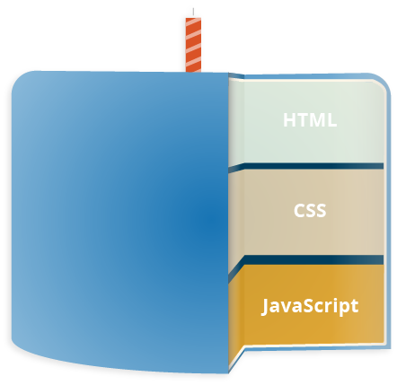
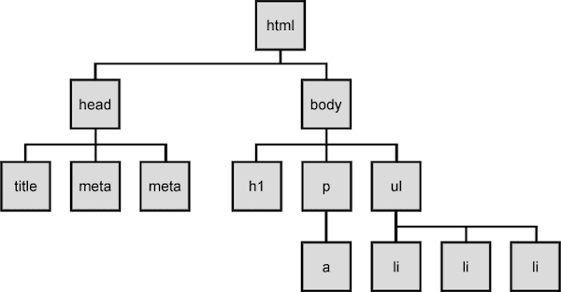
자바스크립트 입문
HTML은 제공할 웹 컨텐츠의 구조와 의미를 문단, 제목, 표, 삽입 이미지, 동영상 등으로 정의하고 부여하는 마크업 언어
CSS는 배경색, 폰트 등의 레이아웃등을 지정하여 HTML 컨텐츠를 꾸며주는 스타일 규칙 언어
JavaScript는 동적으로 컨텐츠를 바꾸고, 멀티미디어를 다루고, 움직이는 이미지 그리고 꽤나 많은 다른 일들을 할 수 있는 스크립트 언어

Slide 7
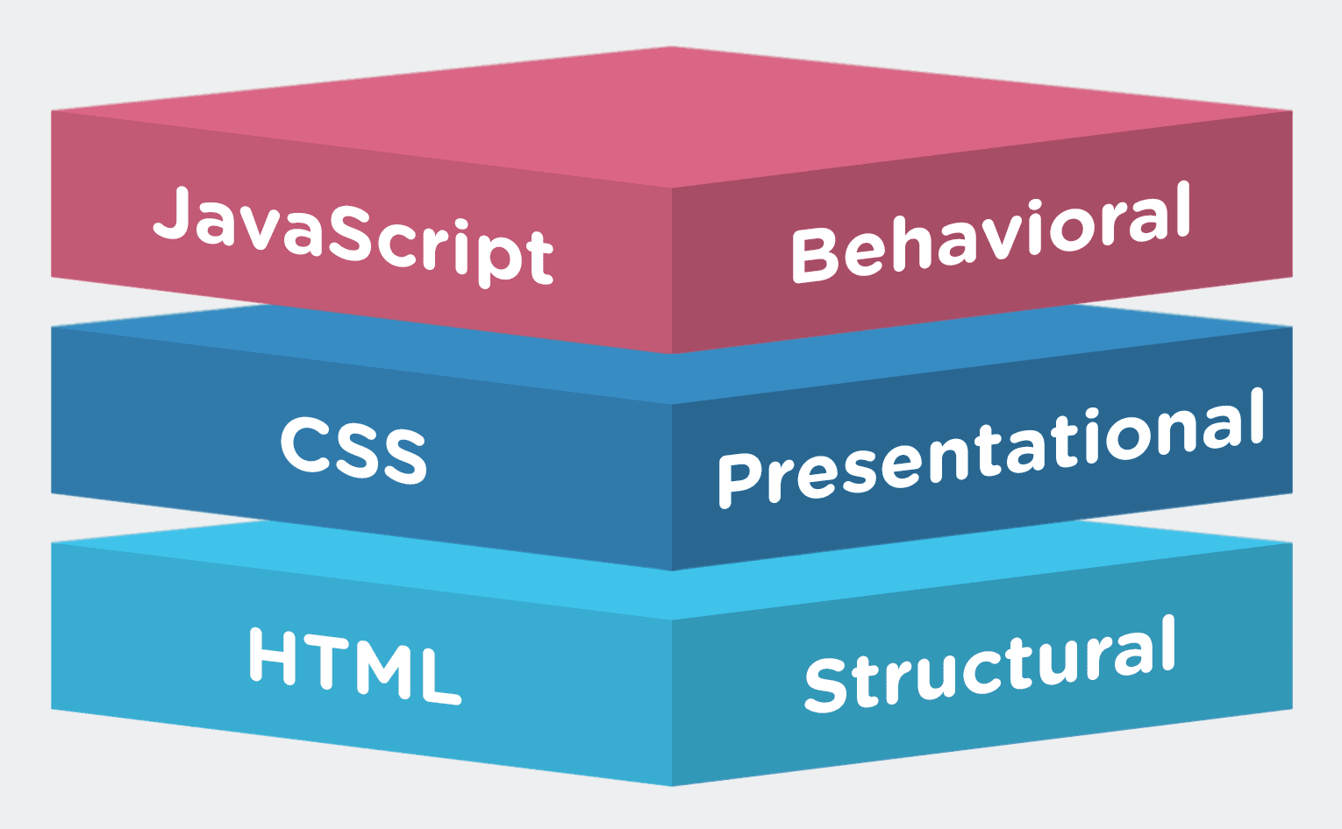
자바스크립트 입문
HTML
Javascript
<p>Player 1: Chris</p>
const para = document.querySelector('p');
para.addEventListener('click', updateName);
function updateName() {
let name = prompt('Enter a new name');
para.textContent = 'Player 1: ' + name;
}
CSS
p {
font-family: 'helvetica neue',
helvetica, sans-serif;
letter-spacing: 1px;
text-transform: uppercase;
text-align: center;
border: 2px solid rgba(0,0,200,0.6);
background: rgba(0,0,200,0.3);
color: rgba(0,0,200,0.6);
box-shadow: 1px 1px 2px rgba(0,0,200,0.4);
border-radius: 10px;
padding: 3px 10px;
display: inline-block;
cursor:pointer;
}

Slide 8
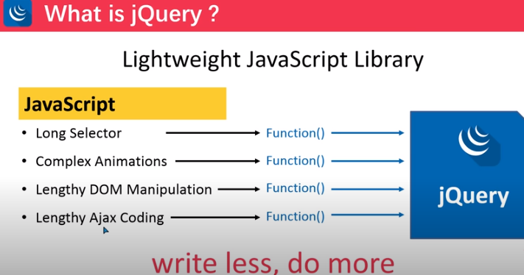
제이쿼리?

Slide 9
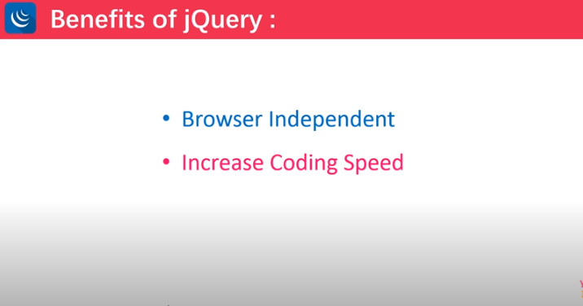
제이쿼리?

Slide 10
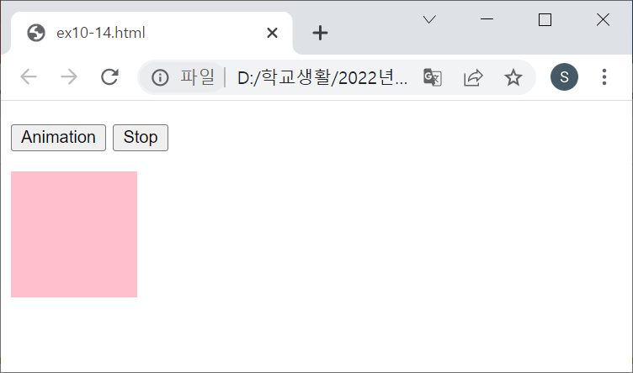
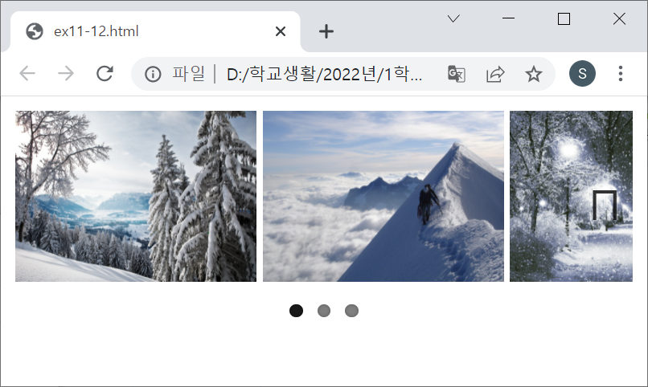
예제
사각형이 자동으로 폭과 높이가 커진다.
이미지를 좌우로 이동시킬 수 있다.

Slide 11
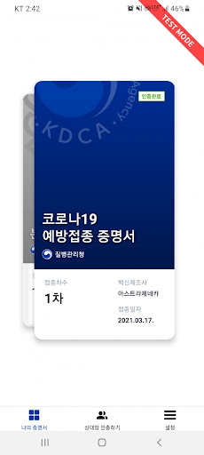
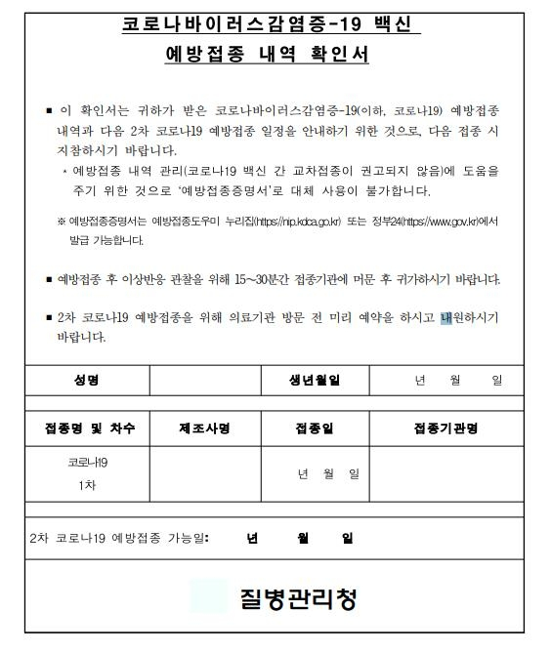
강좌소개
15주 수업진행 (대면수업 원칙)
8주: 중간고사(대면), 15주:기말고사(대면)
출석: 1회 결석시 마다 20점 만점기준 5점 감점
4회 이상 결석시 무조건 ‘F‘ 성적 부여
비대면(동영상) 출석인정: 기간내 동영상 시청시
대면시 출석인정: 출석 부른 후 10분내 입실시
10분 이후에 입실시 지각 처리
처방전(X), 진료확인서(X), 진단서(O)
출석인정: 백신 접종일 및 그 다음 날

Slide 12
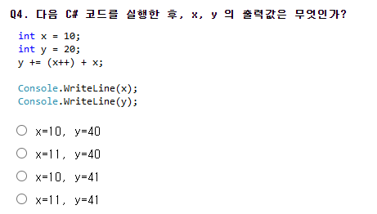
평가
성적평가: 출석(20%), 중간(40%), 기말(40%)
평가방법: 상대평가
A/A+ 학점은 수강생 중 상위 30% 이내 부여
동점자가 많아 A 학점 이상이 30%를 초과하는 경우 추가 시험
A학점 미만 자율 조정으로 부여
(대체로 성적 차이가 나는 위치에서 묶어서 학점 부여)
4회 미만 결석도 성적 상태에 따라 ‘F’ 부여될 수 있음
온라인 시험시:

Slide 13
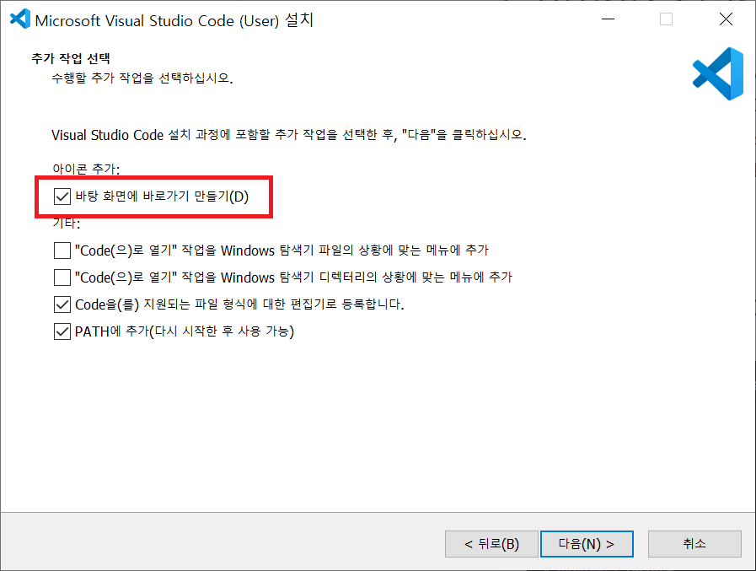
비주얼스투디오코드 설치시

